Slide 1

HOẠT ĐỘNG
MỞ ĐẦU/ KHỞI ĐỘNG

Slide 2
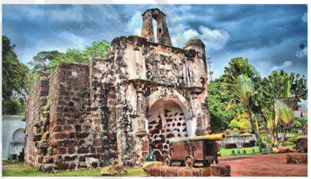

Quan sát vào bức tranh: Em biết gì về bức tranh? Hãy chia sẻ với bạn bè những điều em biết về bức tranh này?
Pháo đài cổ A Pha-mô-sa tại Ma lắc ca ( Ma-lại-xia)

Slide 3
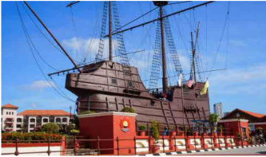
Con tàu Phlo-đờ Ma có trọng tải 400 tấn, nó đã từng tham gia nhiều trận đánh lớn. Năm 1511, người Bồ Đào Nha hướng tới Vương quốc Hồi giáo Ma-lắc-ca. Tại đây, tàu Phlo-đờ Ma thu được nhiều chiến lợi phẩm với khối lượng kho báu đồ sộ. Dự kiến, tàu Phlo-đờ Ma sẽ mang kho báu quay lại Li-xbon để dâng lên vua Bồ Đào Nha, cùng nhiều chiến lợi phẩm có được từ các cuộc chiến. Nhưng khi tới khu vực eo biển Ma-lắc-ca, tàu bất ngờ gặp bão và bị đánh chìm. Khi đó trên tàu đang chất rất nhiều vàng bạc lấy từ thành phố Ma-lắc-ca cùng với nhiều đồ cống nạp của vua Xiêm

Slide 4
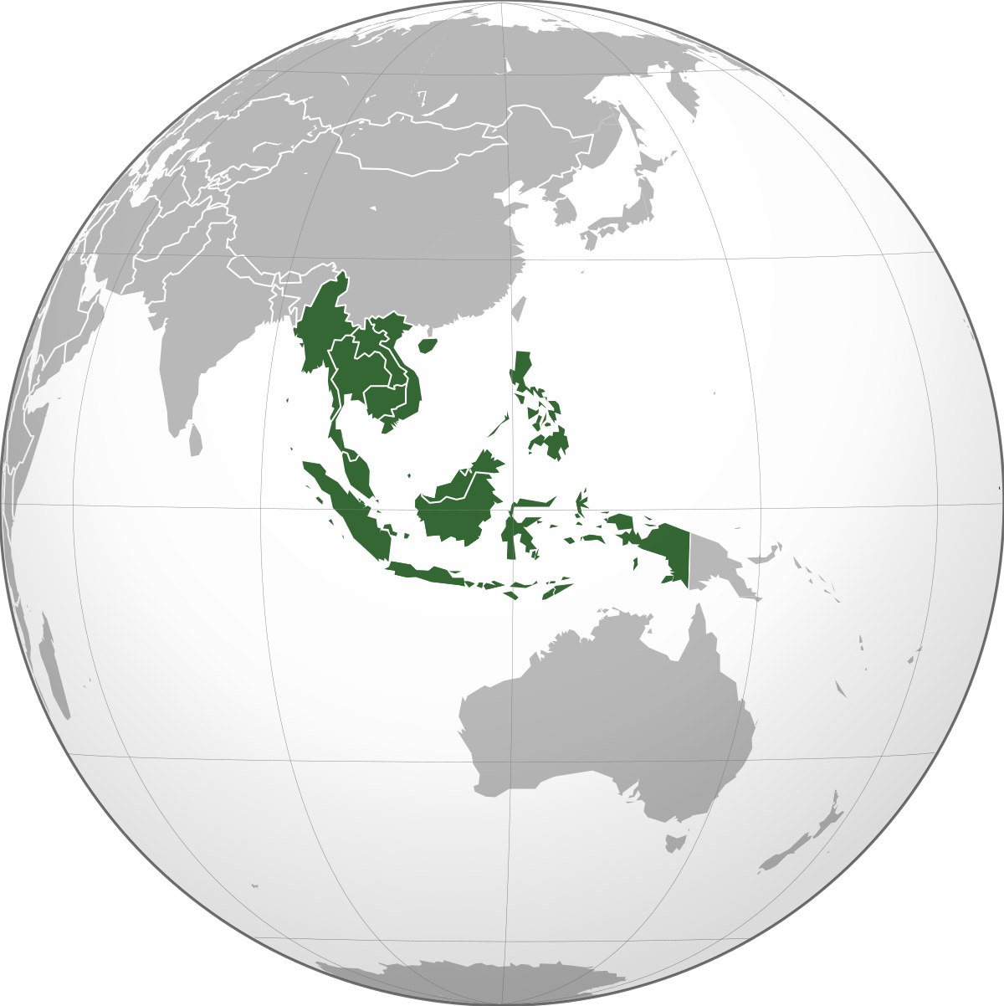
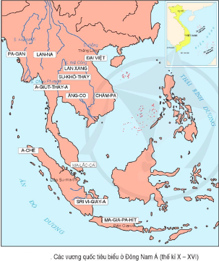
Xác định vị trí các nước trên bản đồ.
Đông Nam Á
Thái Bình Dương
Ấn Độ Dương

Slide 5
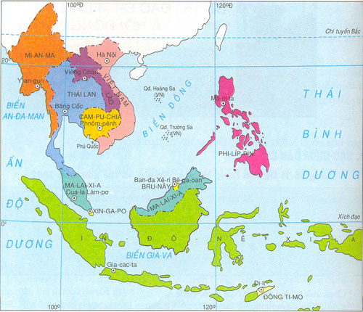
Đông Nam Á là một khu vực của châu Á, rộng khoảng 4.5 triệu km² và bao gồm 11 quốc gia: -Brunei, Campuchia, Đông Timor, Inđônêxia, Lào, Malaysia, Myanma, Philippin, Singapo, Thái Lan và Việt Nam. -Vào 9/2025, dân số của cả khu vực lên đến 669,4 triệu người, trong đó hơn 1/6 sống trên đảo Java (Indonesia)
Notes:
Vậy các quốc gia phong kiến hình thành và phát triển như thế nào…?

Slide 6

CHƯƠNG II.
ĐÔNG NAM Á TỪ NỬA SAU THẾ KỈ XVI ĐẾN THẾ KỈ XIX
TIẾT 5: BÀI 3. TÌNH HÌNH ĐÔNG NAM Á TỪ
NỬA SAU THẾ KỈ XVI ĐẾN THẾ KỈ XIX
Trình bày được những nét chính về quá trình xâm nhập của thực dân phương Tây vào các nước Đông Nam Á
Nêu được những nét nổi bật về tình hình chính trị, kinh tế, văn hóa, xã hội ở các nước Đông Nam Á dưới ách đô hộ của thực dân phương Tây
Mô tả được những nét cơ bản của cuộc đấu tranh ở các nước Đông Nam Á chống ách đô hộ thực dân phương Tây

Slide 7

TIẾT 5: BÀI 3. TÌNH HÌNH ĐÔNG NAM Á TỪ
NỬA SAU THẾ KỈ XVI ĐẾN THẾ KỈ XIX
1. Quá trình xâm nhập của tư bản phương Tây vào các nước Đông Nam Á
a. Nguyên nhân
Vì sao các nước phương Tây đẩy mạnh xâm nhập Đông Nam Á?

Slide 8
TIẾT 5: BÀI 3. TÌNH HÌNH ĐÔNG NAM Á TỪ
NỬA SAU THẾ KỈ XVI ĐẾN THẾ KỈ XIX
1. Quá trình xâm nhập của tư bản phương Tây vào các nước Đông Nam Á
a. Nguyên nhân
- Khoáng sản: Than, sắt, đồng, thiếc, dầu mỏ...
- Lúa, hồ tiêu, mía, dừa...
-Các nước Đông Nam Á có vị trí địa lí chiến lược vô cùng quan trọng: Là “ngã tư đường” giữa châu Á đi đến các lục địa, là tuyến đường giao thông trọng yếu.
-
Đi Đông Bắc Á
Đi Nam Á
Đi Châu Mĩ
- Giàu tài nguyên thiên nhiên
Đi Châu Phi
Đi ôxtrâylia
- Chế độ phong kiến suy yếu nên khó tránh khỏi sự nhòm ngó, xâm lược của các nước phương Tây

Slide 9
Có vị trí địa lý quan trọng: Nằm trên đường hàng hải từ tây sang đông. Là cửa ngõ để đi vào lục địa châu Á
01
02
Giàu tài nguyên như: lúa gạo, cây hương liệu, động vật, khoáng sản,…
Nguyên nhân
Chủ quan
03
Có nguồn nhân công rẻ mạt và thị trường tiêu thụ rộng lớn.
04
Chế độ phong kiến ở các nước Đông Nam Á đang suy yếu, xã hội khủng hoảng

Slide 10
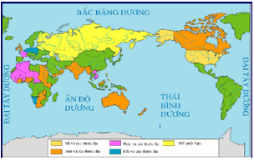
TIẾT 5: BÀI 3. TÌNH HÌNH ĐÔNG NAM Á TỪ
NỬA SAU THẾ KỈ XVI ĐẾN THẾ KỈ XIX
1. Quá trình xâm nhập của tư bản phương Tây vào các nước Đông Nam Á
a. Nguyên nhân
Nêu tình hình kinh tế của tư bản Phương Tây?
-

Slide 11
Nguyên nhân
Các nước tư bản phát triển sản xuất cần nguyên liệu sản xuất và thị trường tiêu thụ => xâm lược
Khách quan

Slide 12
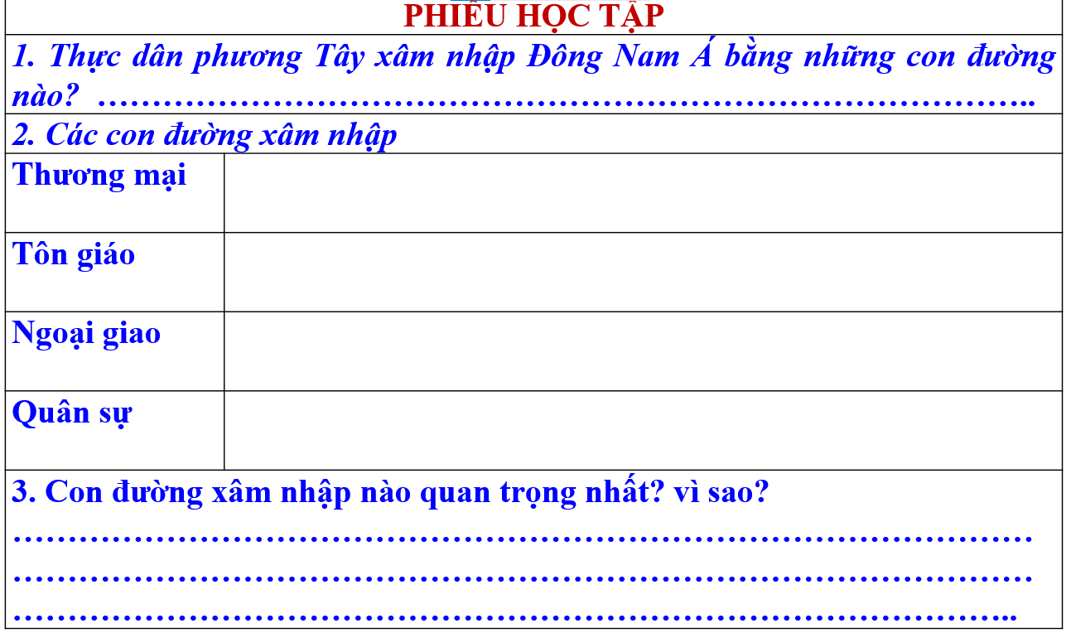

TIẾT 5: BÀI 3. TÌNH HÌNH ĐÔNG NAM Á TỪ NỬA SAU THẾ KỈ XVI ĐẾN THẾ KỈ XIX
1. Quá trình xâm nhập của tư bản phương Tây vào các nước Đông Nam Á
b. Quá trình thực dân phương Tây xâm nhập
Đọc thông tin, quan sát các hình ảnh tìm hiểu về quá trình xâm nhập của thực dân phương Tây vào khu vực Đông Nam Á hãy hoàn thành phiếu học tập sau:

Slide 13



TIẾT 5: BÀI 3. TÌNH HÌNH ĐÔNG NAM Á TỪ
NỬA SAU THẾ KỈ XVI ĐẾN THẾ KỈ XIX
1. Quá trình xâm nhập của tư bản phương Tây vào các nước Đông Nam Á
b. Quá trình thực dân phương Tây xâm nhập
BÁO CÁO KẾT QUẢ

Slide 14
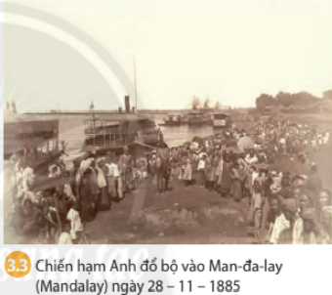
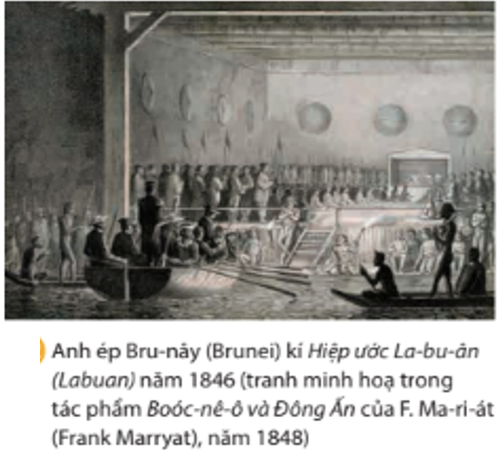
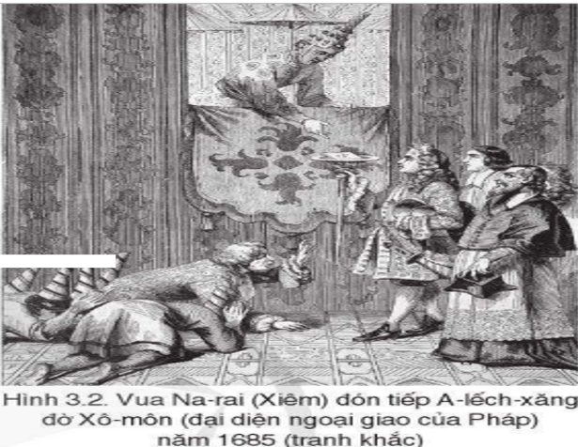
PHIẾU HỌC TẬP
1. Thực dân phương Tây xâm nhập Đông Nam Á bằng những con đường nào? …………………………………………………………………………..
2. Các con đường xâm nhập
Thương mại
Tôn giáo
Ngoại giao
Quân sự
3. Con đường xâm nhập nào quan trọng nhất? vì sao? ………………………………………………………………………………… …………………………………………………………………………………………………………………………………………………………………..
Giao lưu thương mại, truyền bá tôn giáo, ký kết ngoại giao và quân sự
Cử đội thuyền buôn, thành lập công ty thương mại, lập thương điếm để buôn bán
Giáo sĩ đến truyền bá Thiên Chúa giáo kết hợp với tìm hiểu địa lý, lịch sử, văn hóa của các nước Đông Nam Á
Cử đại diện đến Đông Nam Á đề nghị ký kết hiệp ước thương mại hoặc xin phép cho giáo sĩ truyền đạo
Dùng vũ lực tấn công vào các nước
Quân sự, chiếm đánh là con đường xâm nhập quan trọng nhất; với con đường này nhiều nước Đông Nam Á đã trở thành thuộc địa của Phương Tây

Slide 15

TIẾT 5: BÀI 3. TÌNH HÌNH ĐÔNG NAM Á TỪ
NỬA SAU THẾ KỈ XVI ĐẾN THẾ KỈ XIX
b. Quá trình thực dân phương Tây xâm nhập
Từ thế kỉ XVI, thực dân Anh, Hà Lan, Pháp cùng tranh chấp ảnh hưởng tại Mã lai và Miến Điện
Từ thế kỉ XVI, Bồ Đào Nha chiếm một số đảo phía đông ( Ma lắc ca)
Sau đó thực dân Hà Lan, Tây Ban Nha, Anh cùng xâm nhập In đô nê xi a
Giữa thế kỉ XIX Hà Lan hoàn thành xâm nhập nước này
Từ giữa thế kỉ XVI, thực dân Tây Ban Nha đã xâm chiếm hầu hết quần đảo này và áp đặt ách thống trị suốt 350 năm
Từ thế kỉ XVI, thương nhân châu Âu đã xâm nhập nước này
Giữa thế kỉ XIX Anh bắt đầu xâm nhập nước này
Từ thế kỉ XVI, các nước Bồ Đào Nha,Tây Ban Nha, Anh, Pháp tìm mọi cách tranh giành ảnh hưởng 3 nước Đông Dương ( Việt Nam, Lào và Cam Pu Chia)

Slide 16
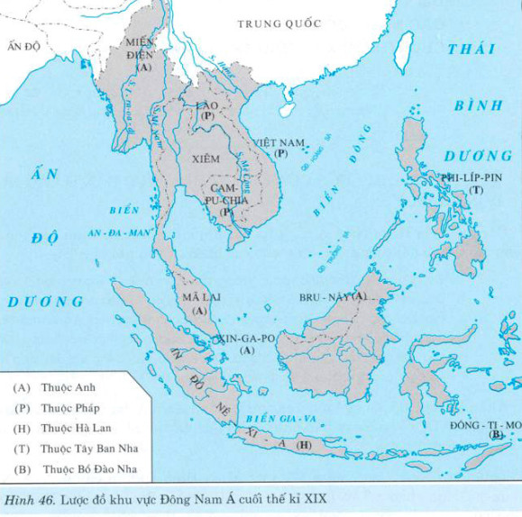
TIẾT 5: BÀI 3. TÌNH HÌNH ĐÔNG NAM Á TỪ
NỬA SAU THẾ KỈ XVI ĐẾN THẾ KỈ XIX
b. Quá trình thực dân phương Tây xâm nhập
- Anh chiếm Mã Lai, Miến Điện, Xin-ga-po, Bru-nây.
- Pháp chiếm Việt Nam, Lào, Cam-pu-chia.
- Tây Ban Nha rồi Mỹ chiếm Phi-líp-pin.
- Hà Lan chiếm In-đô-nê-xi-a.
- Anh, Pháp chia nhau "khu vực ảnh hưởng" ở Xiêm.

Slide 17

TIẾT 5: BÀI 3. TÌNH HÌNH ĐÔNG NAM Á TỪ
NỬA SAU THẾ KỈ XVI ĐẾN THẾ KỈ XIX
b. Quá trình thực dân phương Tây xâm nhập
- Từ giữa thế kỉ XVI đến nửa cuối thế kỉ XIX, tư bản phương Tây đẩy mạnh xâm lược Đông Nam Á.
- > các nước Đông Nam Á, trừ Xiêm (Thái Lan) đều lần lượt trở thành thuộc địa của các nước thực dân phương Tây.

Slide 18
.
Vì sao Thái Lan không bị các nước phương Tây xâm lược?
Giai cấp thống trị Thái Lan đã thực hiện cải cách, có chính sách ngoại giao khôn khéo, nên giữ được phần chủ quyền của mình về danh nghĩa. Tuy nhiên, trên thực tế Thái Lan vẫn là nước đệm của Anh và Pháp, lệ thuộc vào cả Anh và Pháp

Slide 19
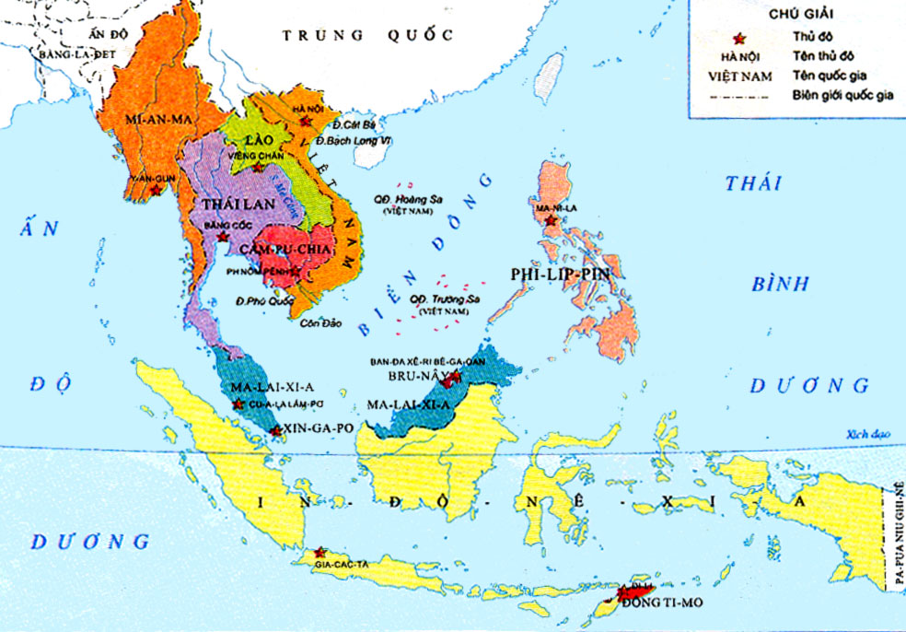

Slide 20
TIẾT 5: BÀI 3. TÌNH HÌNH ĐÔNG NAM Á TỪ
NỬA SAU THẾ KỈ XVI ĐẾN THẾ KỈ XIX
2. Tình hình chính trị, kinh tế, văn hóa, xã hội của các nước Đông Nam Á dưới ách thống trị của thực dân phương Tây
THẢO LUẬN NHÓM

Slide 21




Nhóm 4
Nhóm 1
Nhóm 2
Nhóm 3
CHÍNH TRỊ
KINH TẾ
VĂN HÓA
XÃ HỘI
Nêu tình hình kinh tế , chính trị, văn hóa , xã hội của các nước Đông Nam Á dưới ách đô hộ của thực dân phương Tây

Slide 22

TIẾT 5: BÀI 3. TÌNH HÌNH ĐÔNG NAM Á TỪ
NỬA SAU THẾ KỈ XVI ĐẾN THẾ KỈ XIX
2. Tình hình chính trị, kinh tế, văn hóa, xã hội của các nước Đông Nam Á dưới ách thống trị của thực dân phương Tây
BÁO CÁO KẾT QUẢ

Slide 23

a. Tình hình chính trị
Chính quyền thực dân phương Tây đã thi hành chính sách cai trị như thế nào đối với các nước Đông Nam Á?
+ “Chia để trị” (chia một nước hoặc một vùng thuộc địa thành các đơn vị hành chính với những chính sách cai trị khác nhau)
+ Mua chuộc, khống chế bộ phận phong kiến đầu hàng.
+ Cử quan chức thực dân cai trị trực tiếp ở trung ương và người bản xứ chỉ nắm quyền cai quản ở địa phương.

Slide 24
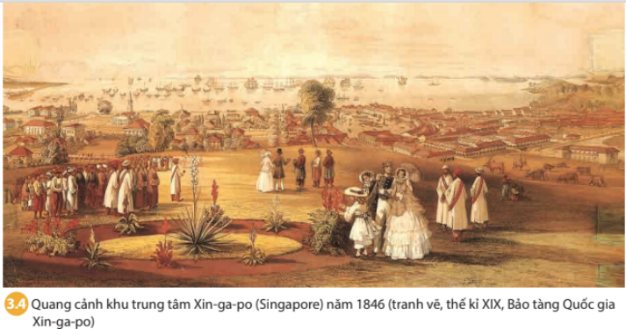
a. Tình hình chính trị
- Chính sách cai trị của thực dân phương Tây đã làm cho các nước Đông Nam Á có chuyển biến gì?
Chính sách cai trị của thực dân phương Tây đã đưa đến nhiều chuyển biến ở Đông Nam Á, như:
+ Sự chia rẽ dân tộc, tôn giáo trong nội bộ từng nước và tạo nên khoảng cách giữa các quốc gia trong khu vực.
+ Ở các quốc gia, triều đình phong kiến đã đầu hàng, phụ thuộc vào chính quyền thực dân.
+ Bộ máy chính quyền ở trung ương do chính quyền thực dân quản lý

Slide 25
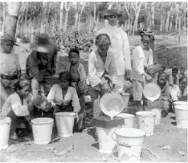
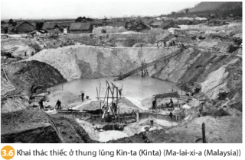
b. Tình hình kinh tế
Người dân Gia-va nạp mủ cao su thay cho thuế đất
Quan sát hình 3.5 và hình 3.6 hãy cho biết những ngành kinh tế nào được chính quyền thuộc địa chú trọng phát triển?
cướp đoạt ruộng đất để lập đồn điền trồng cây công nghiệp và khai thác tài nguyên khoáng sản.

Slide 26

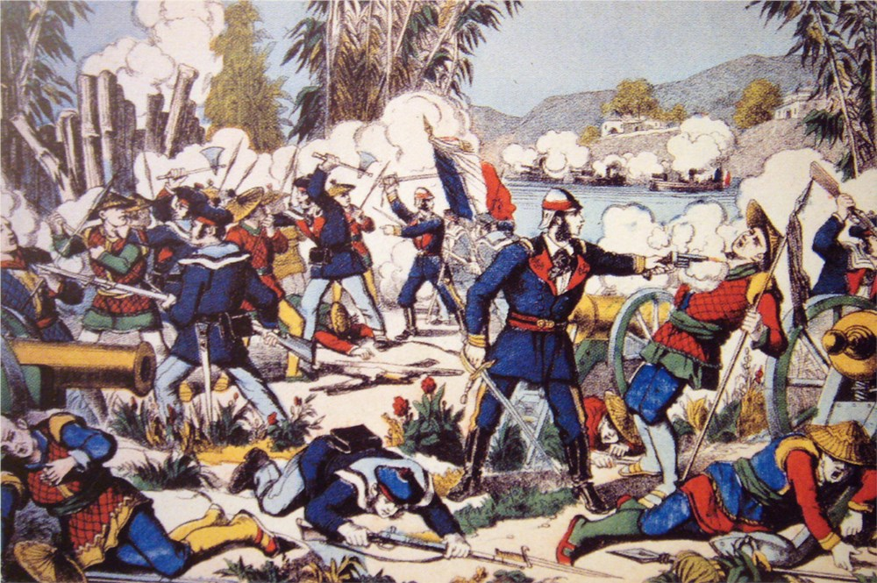
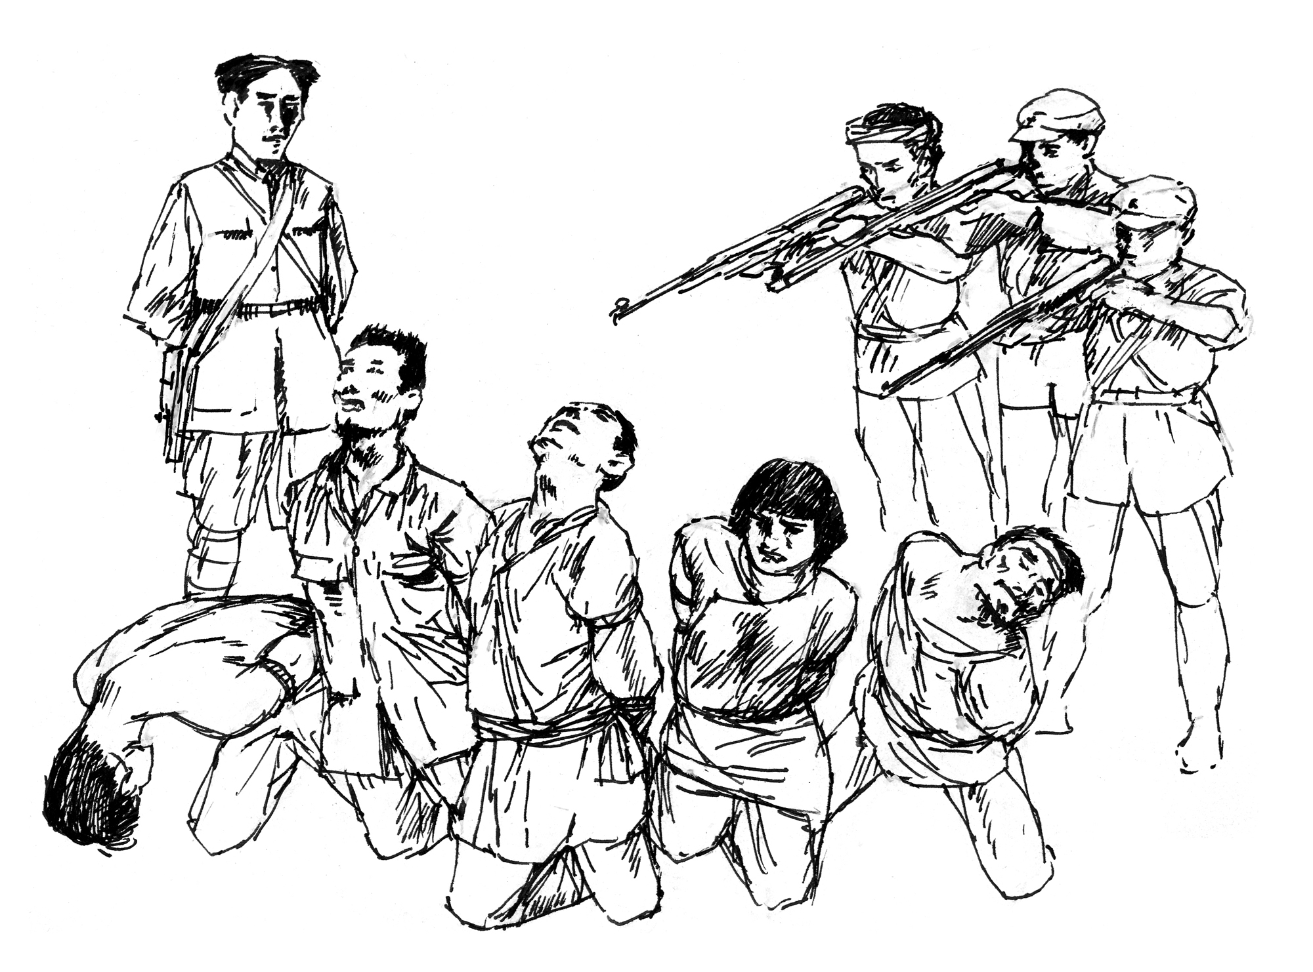
Chính sách cai trị của Thực dân Phương Tây

Slide 27
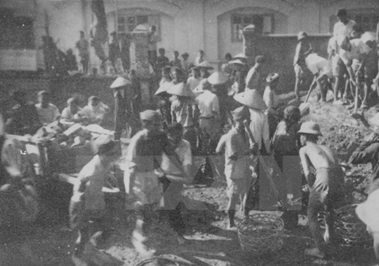
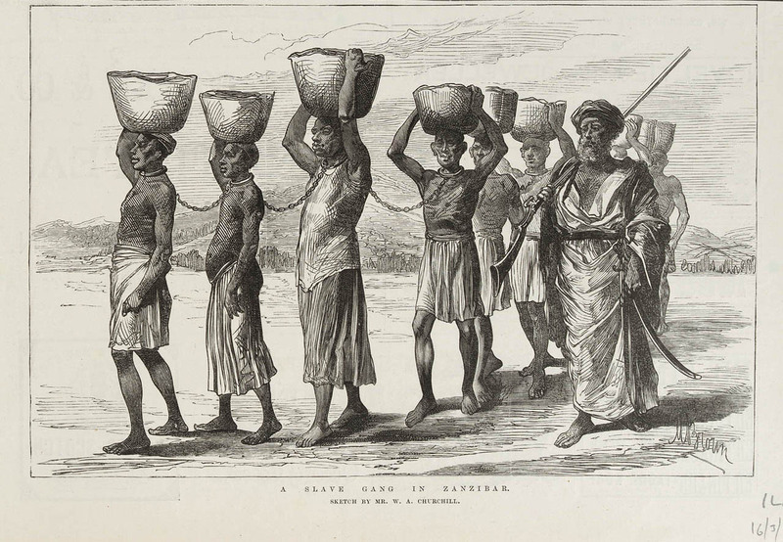
- Người dân bị ép sử dụng đất và bóc lột sức lao động để trồng cây công nghiệp
- Nộp sản phẩm thay cho thuế đất
-Nông dân không có ruộng đất để trồng trọt, lâm vào cảnh đói khổ, bần cùng hóa.
- Nông dân buộc phải bán sức lao động của mình, tới làm thuê trong các đồn điền, hầm mỏ hay nhà máy, xí nghiệp.
Chính sách cướp đoạt ruộng đất “ cưỡng bức trồng trọt” của chính quyền thực dân gây ra hậu quả gì cho người dân thuộc địa?

Slide 28
TIẾT 5: BÀI 3. TÌNH HÌNH ĐÔNG NAM Á TỪ
NỬA SAU THẾ KỈ XVI ĐẾN THẾ KỈ XIX
2. Tình hình chính trị, kinh tế, văn hóa, xã hội của các nước Đông Nam Á dưới ách thống trị của thực dân phương Tây
b. Tình hình kinh tế
+ Đẩy mạnh cướp đoạt ruộng đất
+ Đầu tư vào khai thác khoáng sản và lập đồn điền.
+ Xây dựng hệ thống đường bộ, đường sắt, cảng....
➔Kinh tế Đông Nam Á phụ thuộc vào các nước phương Tây, trở thành thị trường tiêu thụ, nơi cung cấp nguyên nhiên liệu giá rẻ cho các nước thực dân Phương Tây.

Slide 29

TIẾT 6: BÀI 3. TÌNH HÌNH ĐÔNG NAM Á TỪ NỬA SAU THẾ KỈ XVI ĐẾN
THẾ KỈ XIX
2. Tình hình chính trị, kinh tế, văn hóa, xã hội của các nước Đông Nam Á dưới ách thống trị của thực dân phương Tây
Trình bày những nét chính về văn hoá các nước Đông Nam Á dưới ách đô hộ của thực dân phương Tây?
c. Tình hình văn hóa

Slide 30
TIẾT 6: BÀI 3. TÌNH HÌNH ĐÔNG NAM Á TỪ NỬA SAU THẾ KỈ XVI ĐẾN
THẾ KỈ XIX
2. Tình hình chính trị, kinh tế, văn hóa, xã hội của các nước Đông Nam Á dưới ách thống trị của thực dân phương Tây
c. Tình hình văn hóa
Văn hoá phương Tây du nhập vào Đông Nam Á.
Nhiều công trình kiến trúc, nghệ thuật mang phong cách châu Âu xuất hiện.
Tôn giáo, luật pháp, giáo dục phương Tây được truyền bá vào khu vực với mục đích chính là để phục vụ nền cai trị của thực dân

Slide 31
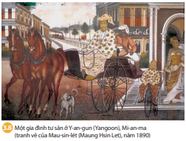
TIẾT 6: BÀI 3. TÌNH HÌNH ĐÔNG NAM Á TỪ NỬA SAU THẾ KỈ XVI ĐẾN
THẾ KỈ XIX
2. Tình hình chính trị, kinh tế, văn hóa, xã hội của các nước Đông Nam Á dưới ách thống trị của thực dân phương Tây
+ Các công trình theo phong cách kiến trúc phương Tây.
Những chi tiết nào trong hình 3.8 thể hiện những tầng lớp khác nhau trong xã hội và sự hiện diện của văn hoá phương Tây ở thành thị?
d. Tình hình xã hội
Tàu hỏa
Xe đạp
Người đàn ông ăn mặc sang trọng, đeo trang sức ngồi trên xe ngựa có phu xe.

Slide 32
TIẾT 6: BÀI 3. TÌNH HÌNH ĐÔNG NAM Á TỪ NỬA SAU THẾ KỈ XVI ĐẾN
THẾ KỈ XIX
2. Tình hình chính trị, kinh tế, văn hóa, xã hội của các nước Đông Nam Á dưới ách thống trị của thực dân phương Tây
d. Tình hình xã hội
Trình bày những nét chính về xã hội các nước Đông Nam Á dưới ách đô hộ của thực dân phương Tây?
Các giai cấp cũ vẫn tồn tại nhưng bị phân hoá.
+ Một bộ phận quý tộc, địa chủ câu kết với thực dân bóc lột nông dân.
+Giai cấp nông dân ngày càng bị bần cùng hoá, phải chịu mọi thứ thuế, lao dịch nặng nề.
Một số tầng lớp mới xuất hiện: tư sản dân tộc, trí thức mới, tiểu tư sản, công nhân

Slide 33
TIẾT 6: BÀI 3. TÌNH HÌNH ĐÔNG NAM Á TỪ NỬA SAU THẾ KỈ XVI ĐẾN
THẾ KỈ XIX
2. Tình hình chính trị, kinh tế, văn hóa, xã hội của các nước Đông Nam Á dưới ách thống trị của thực dân phương Tây
d. Tình hình xã hội
* Giai cấp cũ: vẫn tồn tại nhưng bị phân hoá
* Giai cấp/tầng lớp mới: tư sản dân tộc, giai cấp công nhân, tiểu tư sản trí thức

Slide 34
TIẾT 6: BÀI 3. TÌNH HÌNH ĐÔNG NAM Á TỪ NỬA SAU THẾ KỈ XVI ĐẾN
THẾ KỈ XIX
2. Tình hình chính trị, kinh tế, văn hóa, xã hội của các nước Đông Nam Á dưới ách thống trị của thực dân phương Tây
Chính sách cai trị hà khắc của chủ nghĩa thực dân ở Đông Nam Á đã khiến mâu thuẫn giữa toàn thể dân tộc thuộc địa với chủ nghĩa thực dân phát triển gay gắt, thúc đẩy phong trào giải phóng dân tộc ở khu vực dâng cao.
Em có nhận xét gì về chính sách đô hộ của thực dân phương Tây đối với các nước Đông Nam Á?

Slide 35
Tình hình chính trị, kinh tế, xã hội và văn hoá của các nước Đông Nam Á dưới ách đô hộ của thực dân phương Tây
Chính trị
Kinh tế
Văn hóa
Xã hội
– Thi hành chính sách “chia để trị”.
– Quan chức thực dân cai trị trực tiếp ở trung ương và cử người bản xứ cai quản ở địa phương
Thực hiện chính sách cướp đoạt ruộng đất”,, biến thuộc địa thành nơi cung cấp nguyên liệu, nhân công và thị trường tiêu thụ của đế quốc, thực dân
- Thực hiện chính sách ngu dân
– Tôn giáo, luật pháp, nghệ thuật, giáo dục phương Tây được truyền bá vào khu vực..
- Các giai cấp cũ vẫn tồn tại nhưng bị phân hoá.
– Một số tầng lớp mới xuất hiện: tư sản dân tộc, trí thức mới, tiểu tư sản, công nhân.

Slide 36
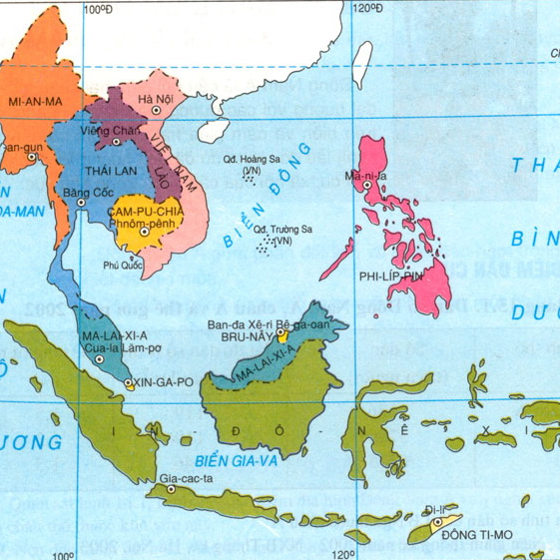
HOẠT ĐỘNG LUYỆN TẬP

Slide 37

Đâu không phải là lý do để các nước đế quốc tập trung xâm chiếm vùng Đông Nam Á ?
A
Giúp đỡ các nước Đông Nam Á phát triển kinh tế.
Đông Nam Á có vị trí chiến lược quan trọng.
B
C
Chế độ phong kiến ở Đông Nam Á đang khủng hoảng.
D
Đông Nam Á giàu tài nguyên
Notes:
, Dúng A

Slide 38


Thuộc địa của Anh ở Đông Nam Á là
A
In-đô-nê-xia, Mã Lai
B
Việt Nam, Cam-pu-chia
C
. Mã Lai, Lào.
D
Mã Lai, Miến Điện

Slide 39
Thuộc địa của Pháp ở Đông Nam Á là
A
B
Việt Nam, Lào, In-đô-nê-xia.
Việt Nam, Lào, Cam-pu-chia.
C
D
Việt Nam, Miến Điện, Mã Lai.
Việt Nam, Phi-líp-pin, Bru-nây

Slide 40
Chính sách thuộc địa của thực dân phương Tây ở Đông Nam Á có điểm chung nào nổi bật?
A
Không mở mang công nghiệp ở thuộc địa.
Tăng thuế, mở đồn điền, bắt lính
B
C
Tìm cách kìm hãm sự phát triển của kinh tế thuộc địa
Vơ vét, đàn áp, chia để trị.
D

Slide 41
. Vì sao Thái Lan là nước duy nhất ở Đông Nam Á còn giữ được độc lập?
A
Là nước phong kiến nhưng quan hệ sản xuất tư bản chủ nghĩa phát triển
B
Thái Lan được Mĩ Giúp đỡ.
C
chính sách ngoại giao khôn khéo, biết lợi dụng mâu thuẫn giữa Anh và Pháp
Nhà nước phong kiến Thái Lan
còn mạnh
D

Slide 42
HOẠT ĐỘNG VẬN DỤNG

Slide 43
Hãy chỉ trên bản đồ vị trí các nước Đông Nam Á trên bản đồ và đọc tên các nước Đông Nam Á từng bị thực dân Anh và Pháp xâm lược

